Slide 1
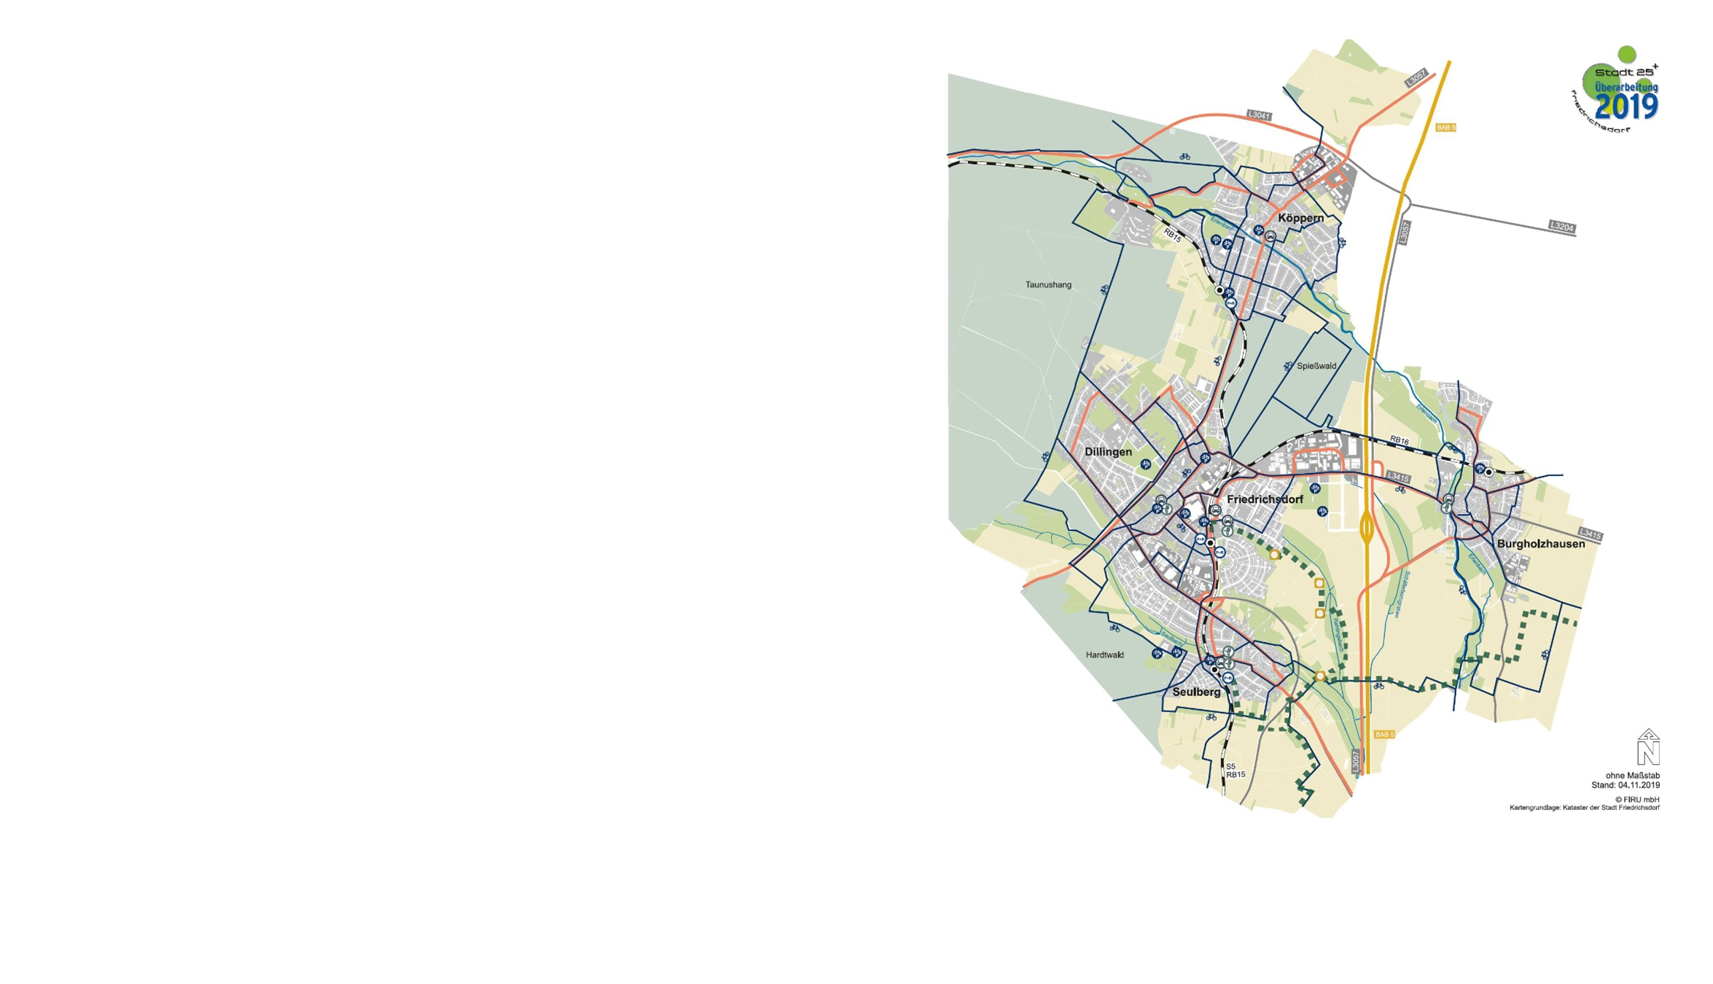
21. HESSISCHER MOBILITÄTSKONGRESS
Integrierte Mobilitätskonzepte
Fahrpläne der Verkehrswende?
27. September 2023 | 10-19 Uhr
Lokschuppen Marburg
Klimateam der Stadt Friedrichsdorf
23.03.2023
VERKEHRSWENDE GESTALTEN GEHT ÜBERALL - NICHT NUR IN GROßSTÄDTEN:
AUF DEM WEG ZU EINEM INTEGRIERTEN MOBILITÄTSKONZEPT IN FRIEDRICHSDORF
Sven Wingerter,
Mobilitätsmanager der Stadt Friedrichsdorf

Slide 2
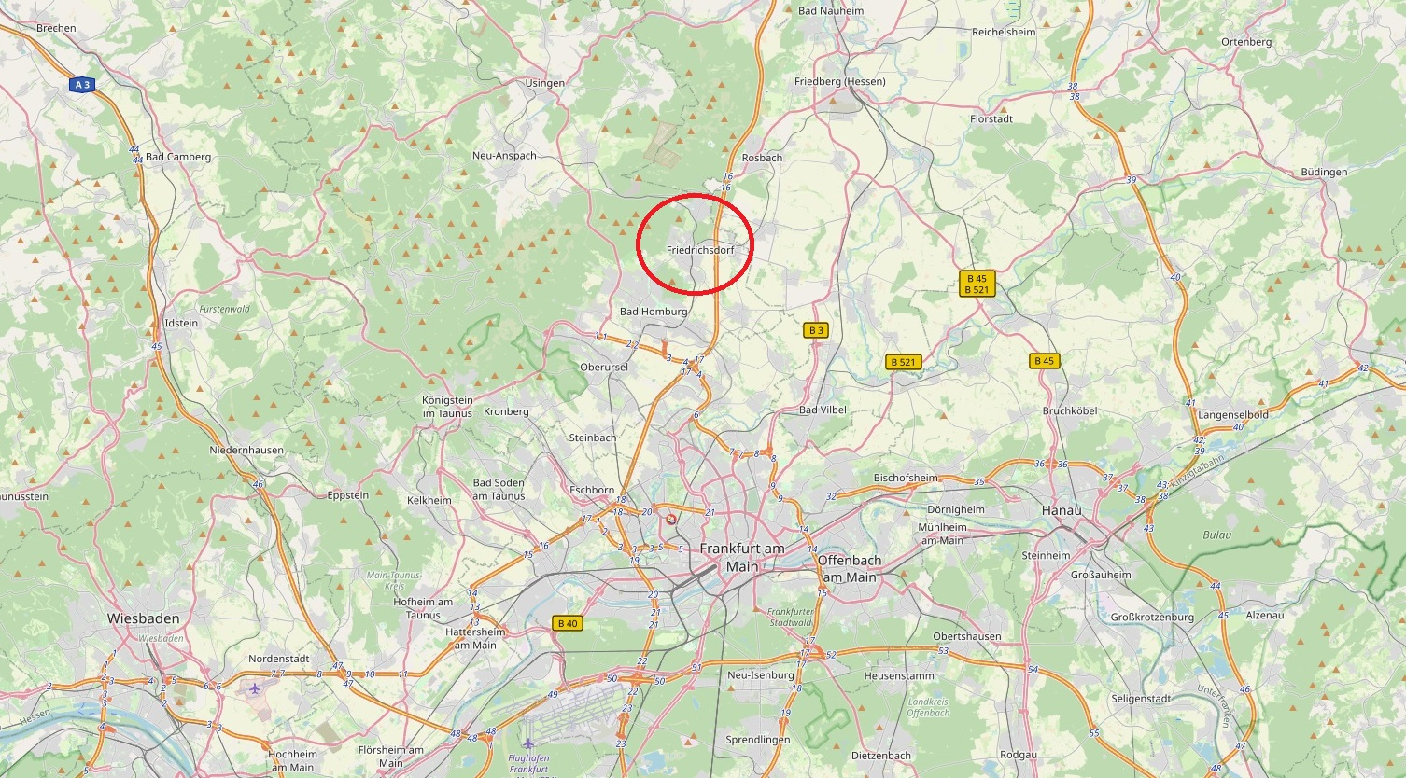
Friedrichsdorf:
ca. 25.660 Einwohner
4 Stadtteile
30,13km²
Kartengrundlage: OpenStreetMap

Slide 3
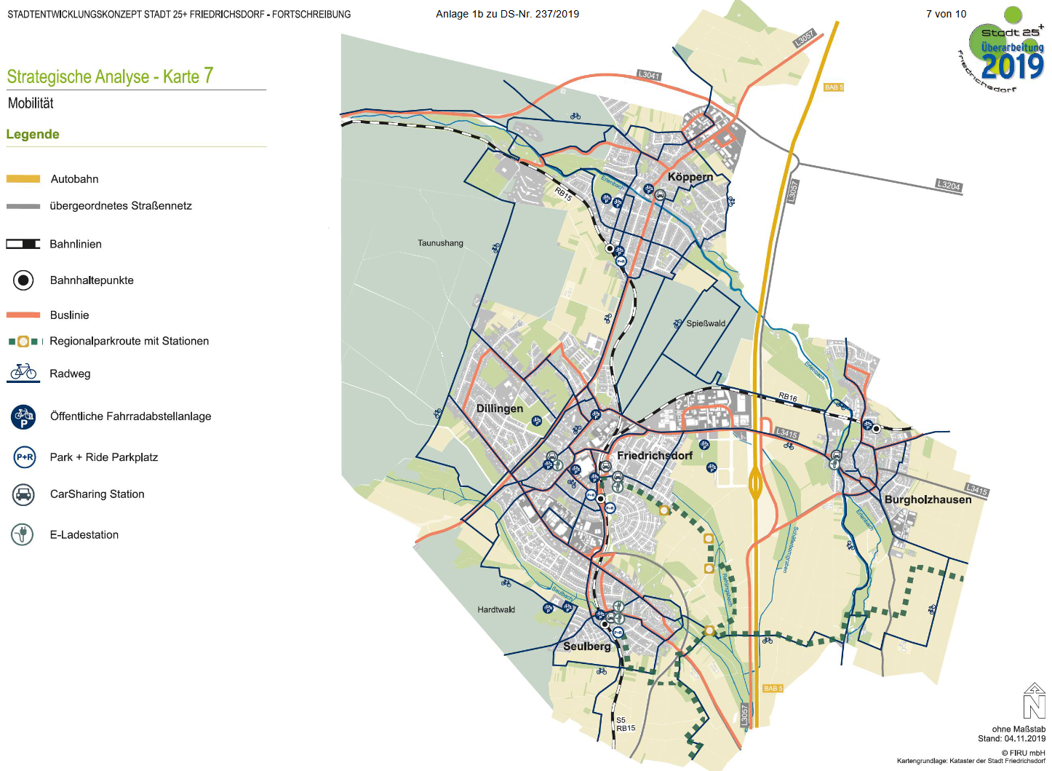
Bestandsaufnahme
Notes:
Angebot LEA für Kommunen
Kampagne soll zur Steigerung d. energet. Gebäudesanierung beitragen, indem Bürger:innen Einstieg in komplexes Thema erleichtert wird & sie zur Durchführung von Maßnahmen motiviert werden
LEA unterstützt bei Vorbereitung und Durchführung
Fokus: Erstberatungen durch Energieexpert:innen in ausgewähltem Quartier
Uns war wichtig, auch solche Maßnahmen im Konzept zu platzieren & direkt im kommenden Jahr anzugehen, um die Sanierungsquote anzuheben, indem wir den Schritt zur Erstberatung vereinfachen, Hürden abbauen und ein schnelles Handeln ermöglichen

Slide 4
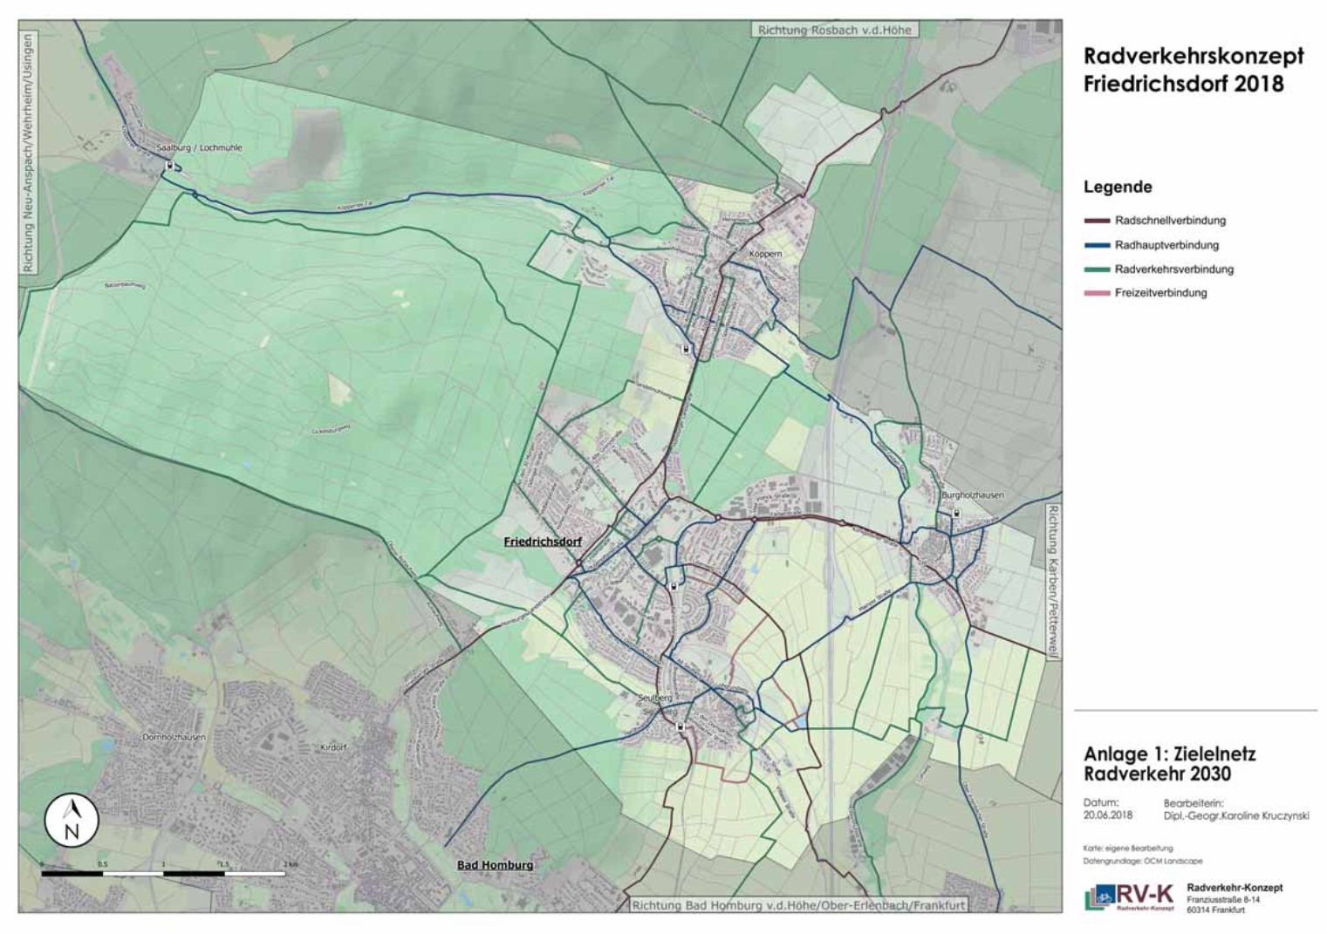

Radverkehrskonzept
Notes:
Angebot LEA für Kommunen
Kampagne soll zur Steigerung d. energet. Gebäudesanierung beitragen, indem Bürger:innen Einstieg in komplexes Thema erleichtert wird & sie zur Durchführung von Maßnahmen motiviert werden
LEA unterstützt bei Vorbereitung und Durchführung
Fokus: Erstberatungen durch Energieexpert:innen in ausgewähltem Quartier
Uns war wichtig, auch solche Maßnahmen im Konzept zu platzieren & direkt im kommenden Jahr anzugehen, um die Sanierungsquote anzuheben, indem wir den Schritt zur Erstberatung vereinfachen, Hürden abbauen und ein schnelles Handeln ermöglichen

Slide 5
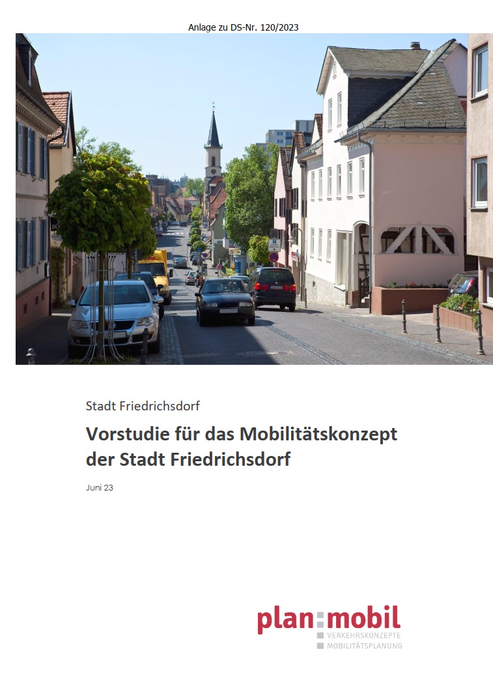
Vorstudie für das Mobilitätskonzept der Stadt Friedrichsdorf
Anlass der Vorstudie:
Die gesamtgesellschaftlichen Anforderungen an unsere Mobilitätsentwicklung sind vielfältig und mitunter kontrovers.
Die Vorstudie dient als Rahmenskizze für das auszuschreibende Mobilitätskonzept mit Aussagen:
    zu spezifischen Handlungsfeldern für Friedrichsdorf
    zu berücksichtigenden Verkehrsträgern
    zum notwendigen Analyseumfang und
    zur Definition des Ziels und der Art der Ergebnisse
Zusammenführung der Ergebnisse der getrennt durchgeführten Untersuchungen für die Gesamtstadt und den Kern der Innenstadt („Fördergebiet Lebendige Zentren Friedrichsdorf“) in einer gemeinsamen Vorstudie
Gemeinsamer „Letter of Intent“
Notes:
Angebot LEA für Kommunen
Kampagne soll zur Steigerung d. energet. Gebäudesanierung beitragen, indem Bürger:innen Einstieg in komplexes Thema erleichtert wird & sie zur Durchführung von Maßnahmen motiviert werden
LEA unterstützt bei Vorbereitung und Durchführung
Fokus: Erstberatungen durch Energieexpert:innen in ausgewähltem Quartier
Uns war wichtig, auch solche Maßnahmen im Konzept zu platzieren & direkt im kommenden Jahr anzugehen, um die Sanierungsquote anzuheben, indem wir den Schritt zur Erstberatung vereinfachen, Hürden abbauen und ein schnelles Handeln ermöglichen

Slide 6
Vorstudie für das Mobilitätskonzept der Stadt Friedrichsdorf
Beschlüsse der Stadtverordnetenversammlung:
21. Juni 2021:
„Friedrichsdorf soll bis 2035 klimaneutral in den Bereichen Strom, Wärme und Mobilität werden. Die Stadt Friedrichsdorf leistet damit ihren Beitrag zum Ziel des Pariser Klimaabkommens, die Erderwärmung möglichst auf 1,5 Grad Celsius zu begrenzen“
4. November 2021:
Grundsatzbeschluss zur Erstellung eines gesamtstädtischen integrierten Mobilitätskonzeptes
13. Juli 2023
„Die Inhalte der vorliegenden Vorstudie werden als Grundlage für die weiteren Ausschreibungen zum integrierten Mobilitätskonzept der Stadt Friedrichsdorf beschlossen.“
Notes:
Angebot LEA für Kommunen
Kampagne soll zur Steigerung d. energet. Gebäudesanierung beitragen, indem Bürger:innen Einstieg in komplexes Thema erleichtert wird & sie zur Durchführung von Maßnahmen motiviert werden
LEA unterstützt bei Vorbereitung und Durchführung
Fokus: Erstberatungen durch Energieexpert:innen in ausgewähltem Quartier
Uns war wichtig, auch solche Maßnahmen im Konzept zu platzieren & direkt im kommenden Jahr anzugehen, um die Sanierungsquote anzuheben, indem wir den Schritt zur Erstberatung vereinfachen, Hürden abbauen und ein schnelles Handeln ermöglichen

Slide 7
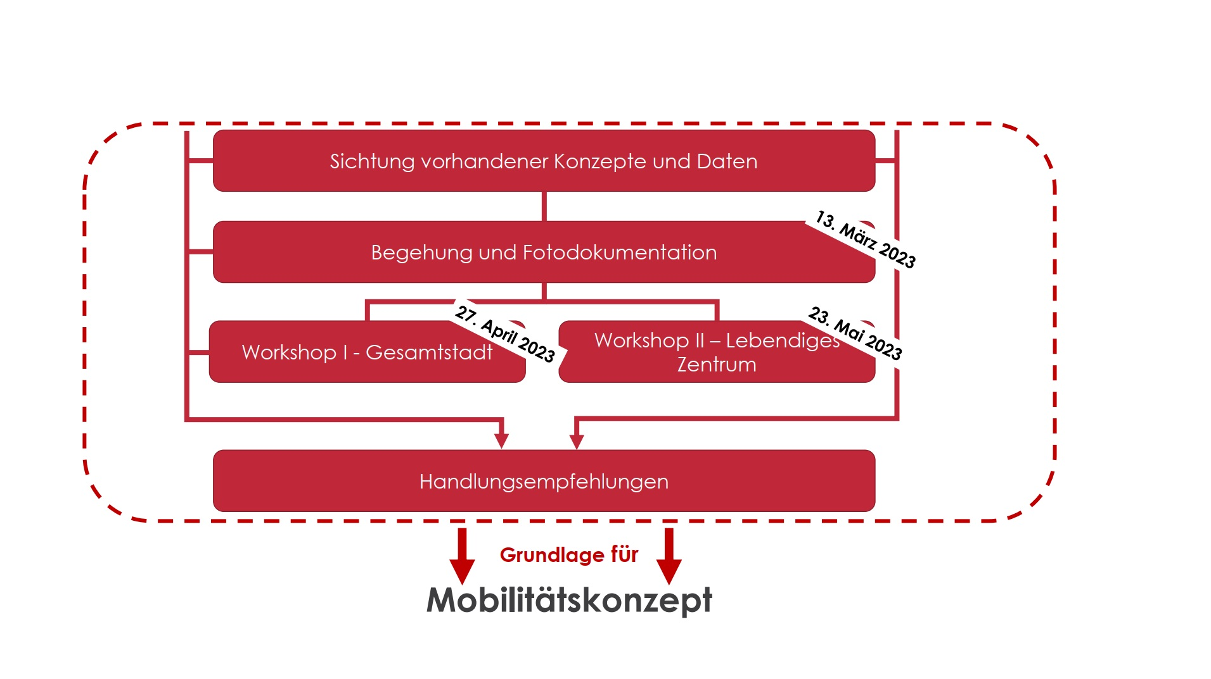
Erarbeitung der Vorstudie - Vorgehen
Grafik: plan:mobil
Notes:
Angebot LEA für Kommunen
Kampagne soll zur Steigerung d. energet. Gebäudesanierung beitragen, indem Bürger:innen Einstieg in komplexes Thema erleichtert wird & sie zur Durchführung von Maßnahmen motiviert werden
LEA unterstützt bei Vorbereitung und Durchführung
Fokus: Erstberatungen durch Energieexpert:innen in ausgewähltem Quartier
Uns war wichtig, auch solche Maßnahmen im Konzept zu platzieren & direkt im kommenden Jahr anzugehen, um die Sanierungsquote anzuheben, indem wir den Schritt zur Erstberatung vereinfachen, Hürden abbauen und ein schnelles Handeln ermöglichen

Slide 8
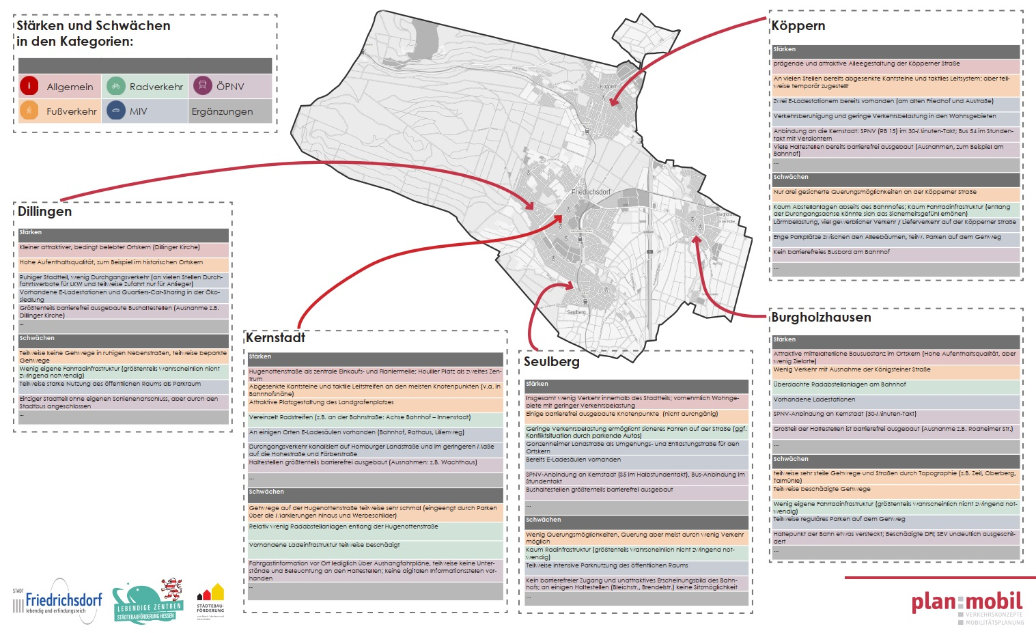
Erste Bestandsaufnahme: Stärken und Schwächen
Notes:
Angebot LEA für Kommunen
Kampagne soll zur Steigerung d. energet. Gebäudesanierung beitragen, indem Bürger:innen Einstieg in komplexes Thema erleichtert wird & sie zur Durchführung von Maßnahmen motiviert werden
LEA unterstützt bei Vorbereitung und Durchführung
Fokus: Erstberatungen durch Energieexpert:innen in ausgewähltem Quartier
Uns war wichtig, auch solche Maßnahmen im Konzept zu platzieren & direkt im kommenden Jahr anzugehen, um die Sanierungsquote anzuheben, indem wir den Schritt zur Erstberatung vereinfachen, Hürden abbauen und ein schnelles Handeln ermöglichen

Slide 9
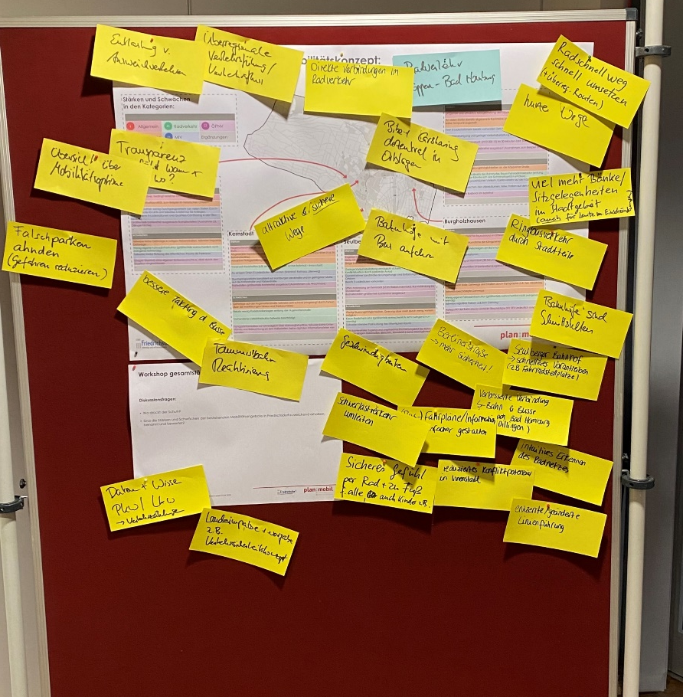
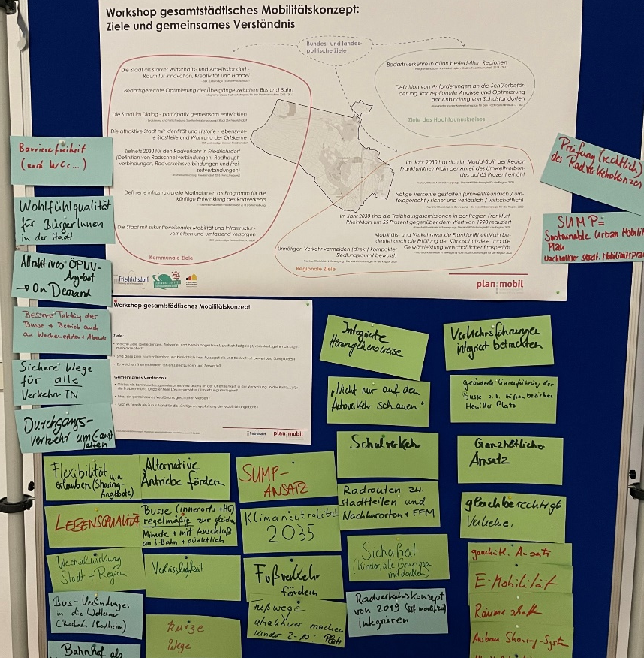
Beteiligung in zwei Workshops
Zentrale Anforderungen:
Thema „Integrierte Betrachtung“:
„SUMP-Ansatz“,
„Integrierte Herangehensweise“, „ganzheitlicher Ansatz“,
„ganzheitliche Lösungen“
„Verkehrsführungen integriert betrachten“,
„Ganzheitlicher Ansatz: […], alle Verkehrsträger betrachten, integriert kombinieren“
Thema „Verschiedene Perspektiven einnehmen“:
„Sichere Wege für alle Verkehrsteilnehmer“,
„Perspektivwechsel – in andere Verkehrsmodi reindenken“,
„Möglichkeiten für Menschen aller Gehaltsklassen“,
„Mehrwert für alle“,
„Nicht nur auf den Autoverkehr schauen“,
„Beachtung von Einpendelnden“
Notes:
Angebot LEA für Kommunen
Kampagne soll zur Steigerung d. energet. Gebäudesanierung beitragen, indem Bürger:innen Einstieg in komplexes Thema erleichtert wird & sie zur Durchführung von Maßnahmen motiviert werden
LEA unterstützt bei Vorbereitung und Durchführung
Fokus: Erstberatungen durch Energieexpert:innen in ausgewähltem Quartier
Uns war wichtig, auch solche Maßnahmen im Konzept zu platzieren & direkt im kommenden Jahr anzugehen, um die Sanierungsquote anzuheben, indem wir den Schritt zur Erstberatung vereinfachen, Hürden abbauen und ein schnelles Handeln ermöglichen

Slide 10
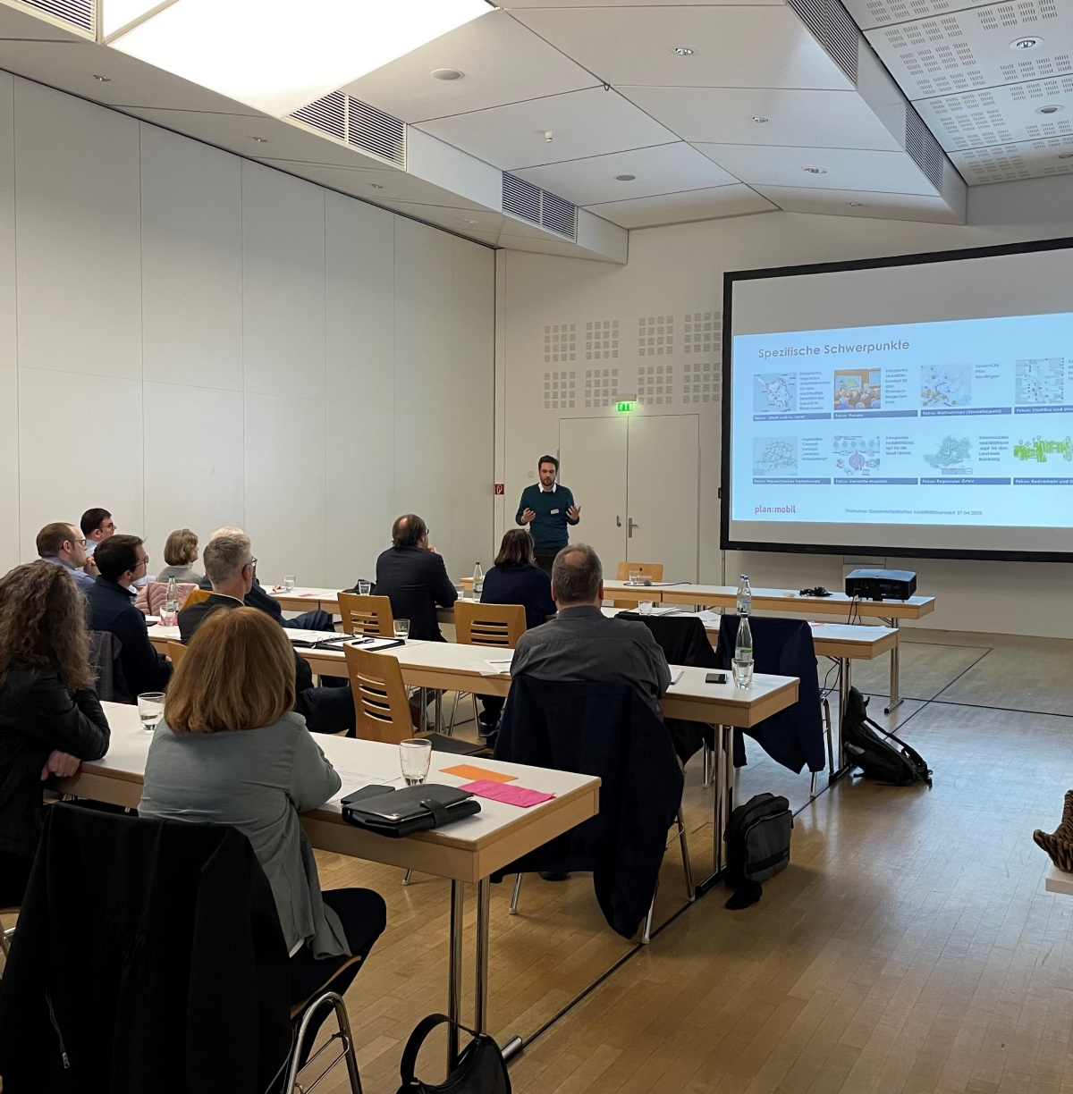
Beteiligung in zwei Workshops
Zentrale Anforderungen:
Thema „Beteiligung verschiedener Zielgruppen und Transparenz“:
„Akteursbeteiligung“,
„digitale & attraktive Beteiligung, auch für junge Menschen“,
„aufsuchende Beteiligung“,
„zielgruppengerechtes Beteiligungsverfahren“,
„früher gab es mehr Beteiligung“,
„Bürgerbeteiligung (Referenz Radverkehrskonzept),
„Bürgerbegehungen“,
„Behindertenbeirat einbinden“,
„ADFC, Jugendbeirat“,
„Auswirkungen transparent machen“
Notes:
Angebot LEA für Kommunen
Kampagne soll zur Steigerung d. energet. Gebäudesanierung beitragen, indem Bürger:innen Einstieg in komplexes Thema erleichtert wird & sie zur Durchführung von Maßnahmen motiviert werden
LEA unterstützt bei Vorbereitung und Durchführung
Fokus: Erstberatungen durch Energieexpert:innen in ausgewähltem Quartier
Uns war wichtig, auch solche Maßnahmen im Konzept zu platzieren & direkt im kommenden Jahr anzugehen, um die Sanierungsquote anzuheben, indem wir den Schritt zur Erstberatung vereinfachen, Hürden abbauen und ein schnelles Handeln ermöglichen

Slide 11
Beteiligung in zwei Workshops
Politik | Interessensträger:innen | Fachbeteiligte / Verwaltung
Bürgermeister | Fambinis Familienzentrum | Rhein-Main-Verkehrsverbund
Erster Stadtrat | NABU-Ortsgruppe | Verkehrsverband Hochtaunus
je 1 Vertretung je Fraktion | BUND-Ortsverband | Hochtaunuskreis
Jugendvertretung | Sozialverband VDK | FZ Nachhaltige Mobilitätsplanung Hessen
Ausländerbeirat | Handelsverband Hessen | Verkehrs- und Ordnungsamt
Seniorenbeirat | Forum Mittelstand | Klimaschutzmanagerin
Ortsbeiräte | Aktives Friedrichsdorf | Stadtplanungsamt
Bürger:innen der LoPa | ADFC Hochtaunus | Garten- und Tiefbauamt
 | Pro Bahn Frankfurt | Frauen- und Gleichstellungsbeauftragte
 | VCD in Frankfurt und Rhein-Main
Notes:
Angebot LEA für Kommunen
Kampagne soll zur Steigerung d. energet. Gebäudesanierung beitragen, indem Bürger:innen Einstieg in komplexes Thema erleichtert wird & sie zur Durchführung von Maßnahmen motiviert werden
LEA unterstützt bei Vorbereitung und Durchführung
Fokus: Erstberatungen durch Energieexpert:innen in ausgewähltem Quartier
Uns war wichtig, auch solche Maßnahmen im Konzept zu platzieren & direkt im kommenden Jahr anzugehen, um die Sanierungsquote anzuheben, indem wir den Schritt zur Erstberatung vereinfachen, Hürden abbauen und ein schnelles Handeln ermöglichen

Slide 12
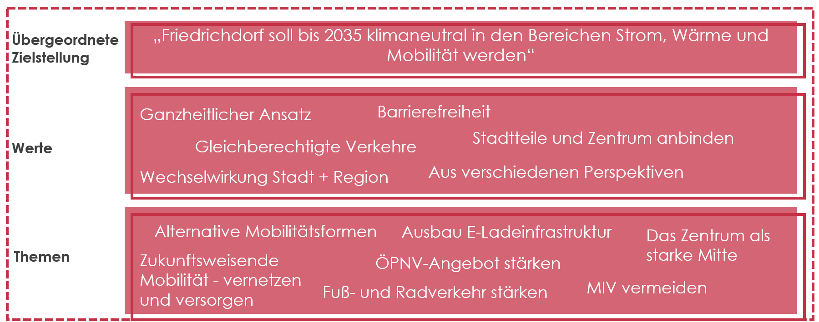
Vorstudie: Mindestinhalte und Handlungsfelder
Zielstellungen und mögliche Untersuchungsgegenstände sind für jedes Handlungsfeld benannt:
Öffentlicher Personennahverkehr (ÖPNV)
Fußverkehr
Radverkehr
Motorisierter Individualverkehr (MIV – fließend und ruhend)
Wirtschaftsverkehr
Vernetzte Mobilität
Mobilitätsmanagement und Kommunikation
Grafik: plan:mobil
Notes:
Angebot LEA für Kommunen
Kampagne soll zur Steigerung d. energet. Gebäudesanierung beitragen, indem Bürger:innen Einstieg in komplexes Thema erleichtert wird & sie zur Durchführung von Maßnahmen motiviert werden
LEA unterstützt bei Vorbereitung und Durchführung
Fokus: Erstberatungen durch Energieexpert:innen in ausgewähltem Quartier
Uns war wichtig, auch solche Maßnahmen im Konzept zu platzieren & direkt im kommenden Jahr anzugehen, um die Sanierungsquote anzuheben, indem wir den Schritt zur Erstberatung vereinfachen, Hürden abbauen und ein schnelles Handeln ermöglichen

Slide 13
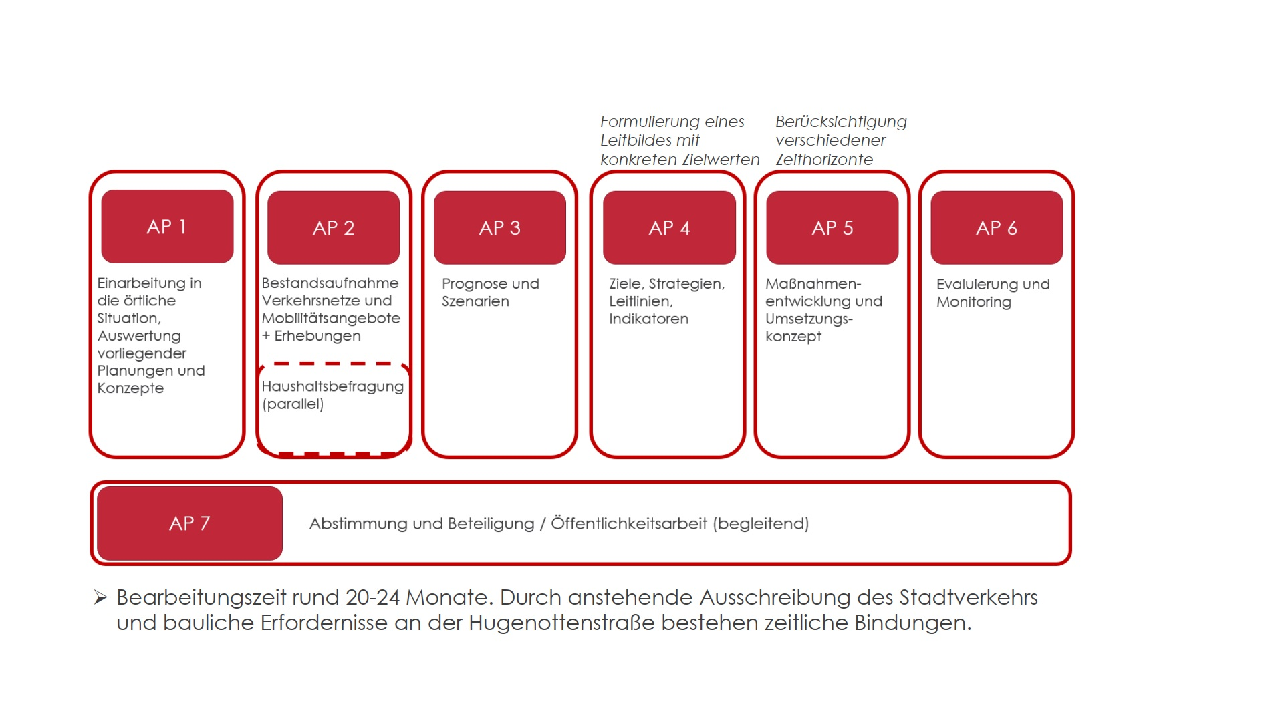
Ausschreibung: Arbeitspakete und Zeitablauf
Grafik: plan:mobil
Notes:
Angebot LEA für Kommunen
Kampagne soll zur Steigerung d. energet. Gebäudesanierung beitragen, indem Bürger:innen Einstieg in komplexes Thema erleichtert wird & sie zur Durchführung von Maßnahmen motiviert werden
LEA unterstützt bei Vorbereitung und Durchführung
Fokus: Erstberatungen durch Energieexpert:innen in ausgewähltem Quartier
Uns war wichtig, auch solche Maßnahmen im Konzept zu platzieren & direkt im kommenden Jahr anzugehen, um die Sanierungsquote anzuheben, indem wir den Schritt zur Erstberatung vereinfachen, Hürden abbauen und ein schnelles Handeln ermöglichen

Slide 14
21. HESSISCHER MOBILITÄTSKONGRESS
Verkehrswende gestalten geht überall - nicht nur in Großstädten:
Auf dem Weg zu einem integrierten Mobilitätskonzept in Friedrichsdorf
- V I E L E N D A N K F Ü R D I E A U F M E R K S A M K E I T –
Kontakt:
Magistrat der Stadt Friedrichsdorf
Mobilitätsmanager
Stadtplanungs-, Umwelt-, und Hochbauamt –
Sven Wingerter
Hugenottenstraße 55
61381 Friedrichsdorf
Telefon +49 (6172) 731-1318
Telefax +49 (6172) 731-51318
E-Mail sven.wingerter@friedrichsdorf.de
Internet www.friedrichsdorf.de
Notes:
Angebot LEA für Kommunen
Kampagne soll zur Steigerung d. energet. Gebäudesanierung beitragen, indem Bürger:innen Einstieg in komplexes Thema erleichtert wird & sie zur Durchführung von Maßnahmen motiviert werden
LEA unterstützt bei Vorbereitung und Durchführung
Fokus: Erstberatungen durch Energieexpert:innen in ausgewähltem Quartier
Uns war wichtig, auch solche Maßnahmen im Konzept zu platzieren & direkt im kommenden Jahr anzugehen, um die Sanierungsquote anzuheben, indem wir den Schritt zur Erstberatung vereinfachen, Hürden abbauen und ein schnelles Handeln ermöglichen

